Slide 1
第五章 定积分
definite integral
定积分和不定积分是积分学的两个
主要组成部分.
不定积分侧重于基本积分法的训练,
而定积分则完整地体现了积分思想 —
一种认识问题、分析问题、解决问题的
思想方法.

Slide 2

基本要求
理解定积分的定义和性质,微积分基本定理,了解反常积分的概念,掌握用定积分表达一些几何量与物理量(如面积、体积、弧长、功、引力等）的方法.

Slide 3
第一节 定积分的概念与性质
definite integral
定积分问题举例
*
定积分的定义
*
定积分的几何意义和物理意义
关于函数的可积性
*
定积分的性质
小结 思考题
定 积 分

Slide 4

一、定积分问题举例
定积分概念也是由大量的实际问题抽象出来的.

Slide 5
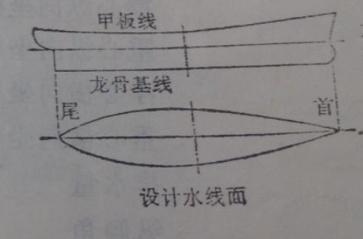



Slide 6
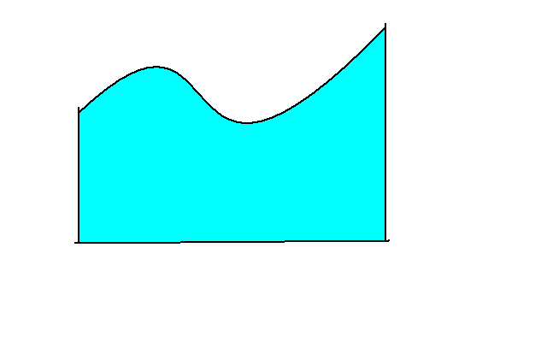



两个典型例子
1. 曲边梯形的面积
设曲边梯形是由连续曲线
y
及x
y=f(x)
轴，以及两直线
所围成 ,
求其面积 A.
o
a
x
b

Slide 7



思想
以直代曲
用矩形面积
近似取代曲边梯形面积
（五个小矩形）
（十个小矩形）
显然,小矩形越多,
矩形总面积越接近曲边
梯形面积．

Slide 8

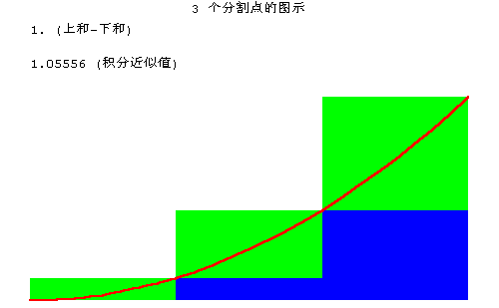
具体观察下列演示过程，注意当分割加细时，
矩形面积和与曲边梯形面积的关系．
播放

Slide 9
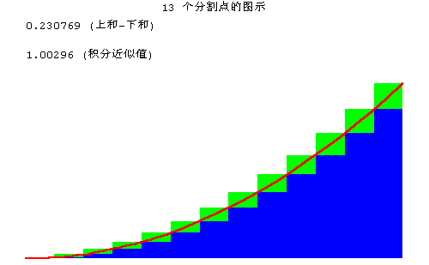
观察下列演示过程，注意当分割加细时，
矩形面积和与曲边梯形面积的关系．

Slide 10
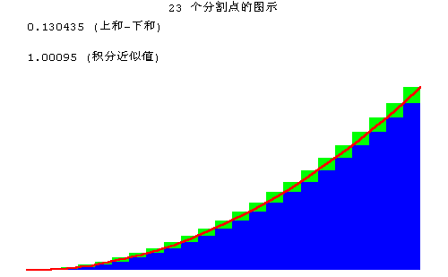
观察下列演示过程，注意当分割加细时，
矩形面积和与曲边梯形面积的关系．

Slide 11
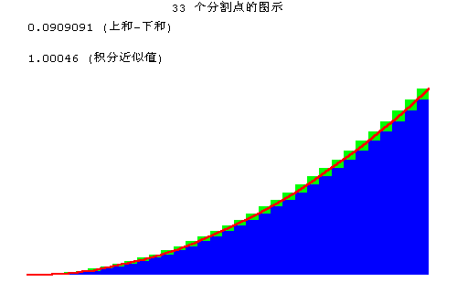
观察下列演示过程，注意当分割加细时，
矩形面积和与曲边梯形面积的关系．

Slide 12

观察下列演示过程，注意当分割加细时，
矩形面积和与曲边梯形面积的关系．

Slide 13
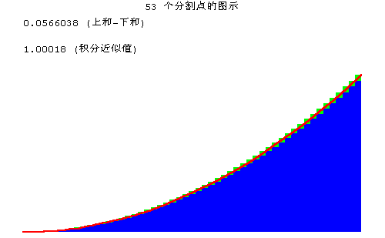
观察下列演示过程，注意当分割加细时，
矩形面积和与曲边梯形面积的关系．

Slide 14

观察下列演示过程，注意当分割加细时，
矩形面积和与曲边梯形面积的关系．

Slide 15

观察下列演示过程，注意当分割加细时，
矩形面积和与曲边梯形面积的关系．

Slide 16

观察下列演示过程，注意当分割加细时，
矩形面积和与曲边梯形面积的关系．

Slide 17

观察下列演示过程，注意当分割加细时，
矩形面积和与曲边梯形面积的关系．

Slide 18

观察下列演示过程，注意当分割加细时，
矩形面积和与曲边梯形面积的关系．

Slide 19

观察下列演示过程，注意当分割加细时，
矩形面积和与曲边梯形面积的关系．

Slide 20

观察下列演示过程，注意当分割加细时，
矩形面积和与曲边梯形面积的关系．

Slide 21

观察下列演示过程，注意当分割加细时，
矩形面积和与曲边梯形面积的关系．

Slide 22

观察下列演示过程，注意当分割加细时，
矩形面积和与曲边梯形面积的关系．

Slide 23

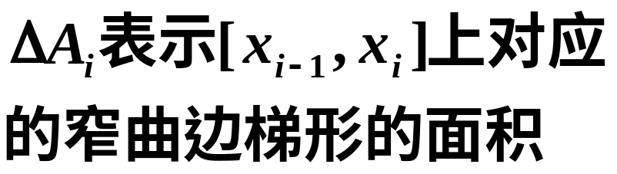








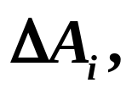
采取下列四个步骤来求面积A.
(1) 分割
长度为
(2) 取近似
为高的小矩形,
面积近似代替

Slide 24
(3) 求和
这些小矩形面积之和可作为曲边梯形
面积A的近似值.
(4) 求极限
为了得到A的精确值,
分割无限加细,
取极限,
极限值就是曲边梯
形的面积:

Slide 25

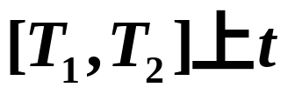
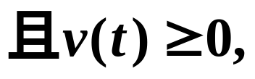
思想
以不变代变
2.求变速直线运动的路程
设某物体作直线运动,
已知速度
是时间间隔
的一个连续函数,
求物体在这段时间内所经过的路程.
思路
把整段时间分割成若干小段,
每小段上
速度看作不变,
便
求出各小段的路程再相加,
最后通过对时间的无限
得到路程的近似值,
细分过程求得路程的精确值．

Slide 26





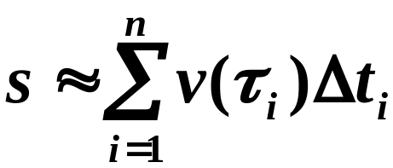

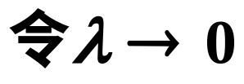
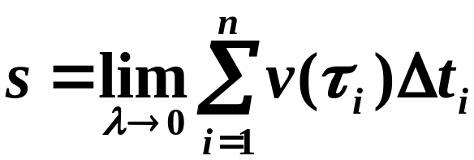
(1) 分割
表示在时间区间
内走过的路程.
(2) 取近似
某时刻的速度
(3) 求和
(4) 取极限
路程的精确值

Slide 27
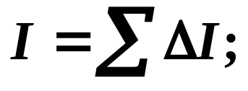
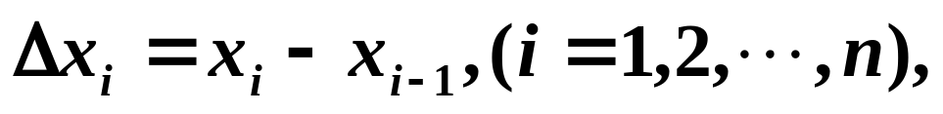
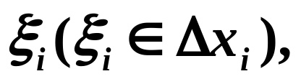
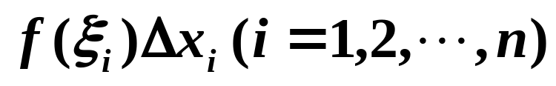
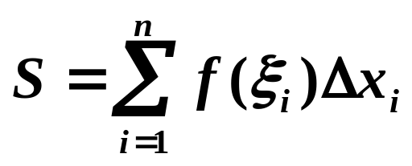
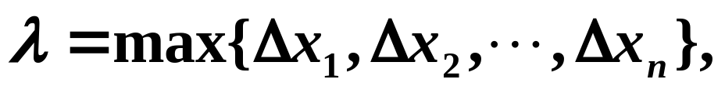

上两例共同点:
1) 量具有可加性,
二、定积分的定义
2) 方法一样;
(1)
3) 结果形式一样.
定义
设函数f (x)在[a,b]上有界,
在[a,b]中任意插入
若干个分点
把区间[a,b]分成n个小区间,
各小区间长度依次为
(2)
在各小区间上任取
一点
作乘积
(3)
并作和
(4)
记
如果不论对

Slide 28
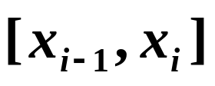

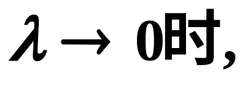
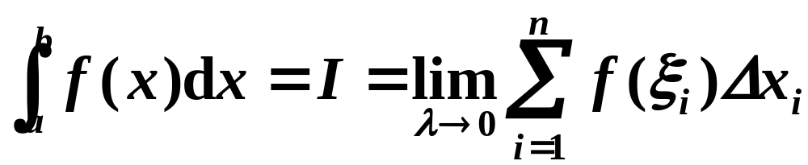
怎样的分法,
也不论在小区间
上点
怎样的取法,
只要当
和S总趋于确定的
极限I,
称这个极限I为函数f(x)在区间[a,b]上的
定积分.
记为
积分和
积分上限
积分下限
被积函数
积分变量
被积表达式
[a,b]积分区间

Slide 29
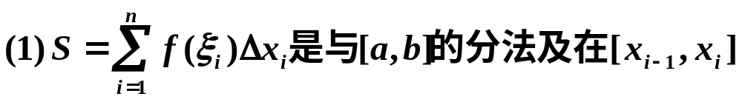

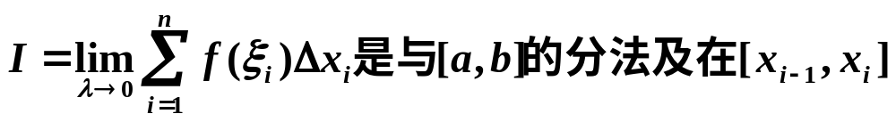
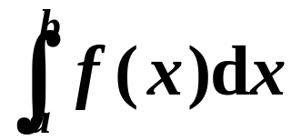
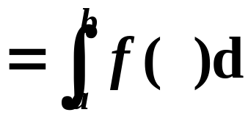



注
有关;
无关.
(2)
定积分是一个数,
定积分数值只依赖于被积函数
的结构和上、下限,
而与积分变量的记号无关.
今后将经常利用定积分与变量记号无关性进行推理.

Slide 30
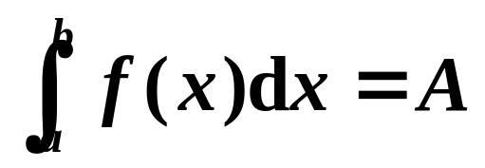

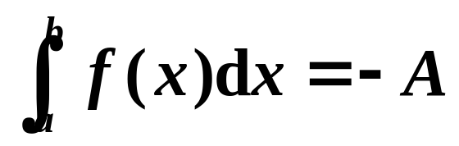





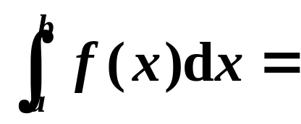
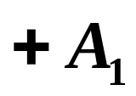
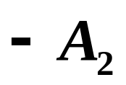
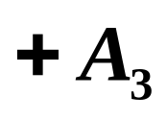
三、定积分的几何意义和物理意义
1. 几何意义
曲边梯形的面积
曲边梯形的面积的负值

Slide 31
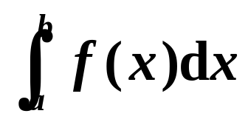

几何意义
它是介于x轴、函数 f (x) 的图形及两条
直线 x =a, x = b之间的
各部分面积的代数和.
在 x 轴上方的面积取正号;
在 x 轴下方的面积
取负号.

Slide 32
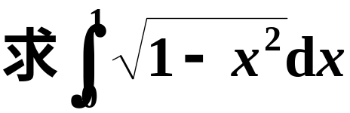
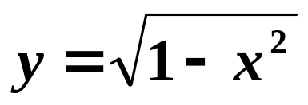

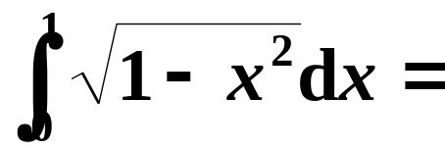

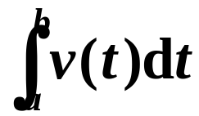


y
例
解
o
x
2. 物理意义
定积分
表示以变速
作直线运动的物体从时刻 t = a 到时刻
t = b所经过的路程 s.

Slide 33


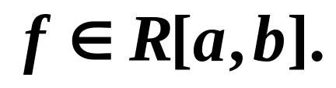




四、关于函数的可积性
当函数
的定积分存在时,
可积.
黎曼可积,
或
记为
黎曼 德国数学家(1826–1866)
定理1
充分条件
可积.
定理2
且只有有限个间
断点,
可积.

Slide 34
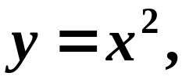

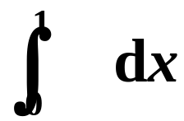

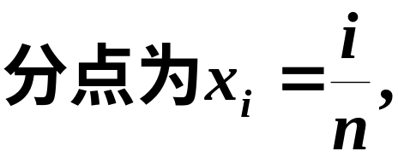

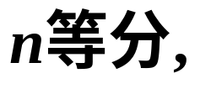

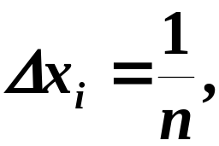





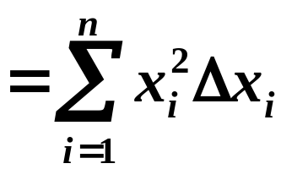

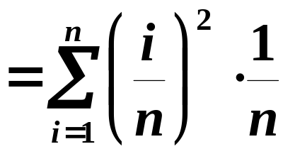
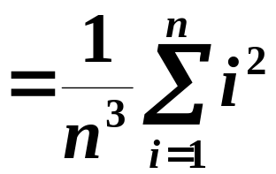



例 用定义计算由抛物线
直线
和x轴所围成的曲边梯形面积.
解
小区间
的长度
取

Slide 35
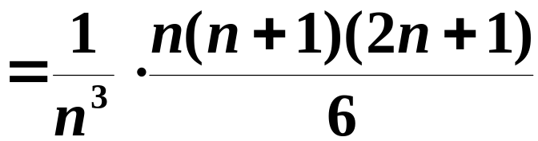
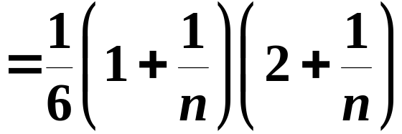



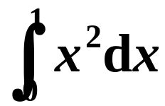





对于任一确定的自然数
积分和
当n取不同值时,
近似值精度不同.
n取得越大,
近似程度越好.

Slide 36














讨论定积分的近似计算问题.
存在.
将
n等分,
用分点
将
分成n个长度相等的小区间,
每个小区间
长度
取
有
对任一确定的自然数

Slide 37










取
矩形法
如取
公式
矩形法的
几何意义

Slide 38





五、定积分的性质
对定积分的补充规定
说明
在下面的性质中, 假定定积分都存在,
且不考虑积分上下限的大小．

Slide 39






性质1
证
(此性质可以推广到有限多个函数作和的情况)

Slide 40






性质2
证
性质1和性质2称为
线性性质.

Slide 41












性质3
假设
补充
不论
的相对位置如何,上式总成立.
例
则
(定积分对于积分区间具有可加性)

Slide 42















性质4
性质5
如果在区间
则
证

Slide 43









例
比较积分值
和
的大小.
解
令
于是

Slide 44






性质5
如果在区间
则
性质5的推论1
如果在区间
则
证
于是

Slide 45






性质5
如果在区间
则
性质5的推论2
由推论1
证
说明
可积性是显然的.

Slide 46





性质6
分别是函数
最大值及最小值.
则
证
(此性质可用于估计积分值的大致范围)

Slide 47







例
估计积分
解

Slide 48
















例
估计积分
解

Slide 49








性质7(定积分中值定理）
如果函数
在闭区间
连续,
则在积分区间
至少存在一点
使下式成立:
积分中值公式
证
由闭区间上连续函数的介值定理:
至少存在一点
使
即

Slide 50



性质7(定积分中值定理）
如果函数
在闭区间
连续,
则在积分区间
至少存在一点
使下式成立:
定理用途
如何去掉积分号来表示积分值.
注
无论从几何上, 还是从物理上,
都容易理解
平均值公式
求连续变量的平均值要用到.

Slide 51












例
求电动势
在一个周期上的
平均值
解
定积分几何意义

Slide 52




积分中值公式的几何解释
在区间
至少存在一点
使得以区间
为底边,
以曲线
为曲边的曲边梯形的
面积
等于同一底边而高为
的一个矩形的面积.

Slide 53









例
(a为常数)
证
由积分中值定理有

Slide 54






六、小 结
定积分的实质：特殊和式的极限．
定积分的思想和方法：
分割
化整为零
取近似
以直代曲
求和
积零为整
取极限
取极限
精确值——定积分

Slide 55
思想
以直代曲、以匀代变.
方法
四步曲:
分割、
取近似、
求和、
取极限.
定积分的性质
(注意估值性质、积分中值定理的应用)
典型问题
(1) 估计积分值;
(2) 不计算定积分比较积分大小.

Slide 56











思考题1
证
夹逼定理
即得

Slide 57

















思考题2
用定积分的几何意义计算
并求
所围成图形的
面积(如图).
解
图形,
由定积分几何意义可知

Slide 58




